Slide 1
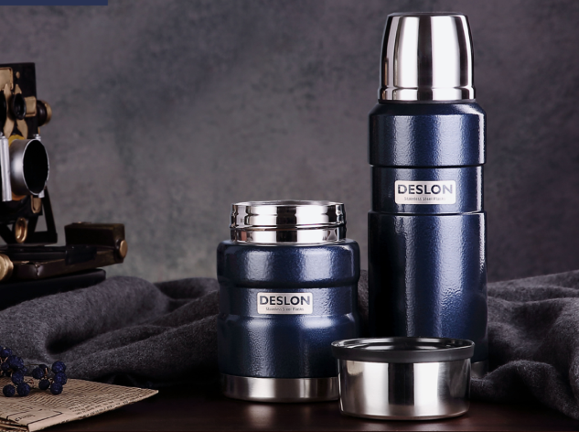
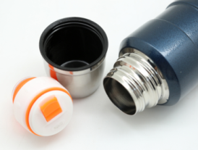
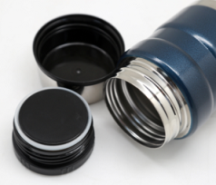
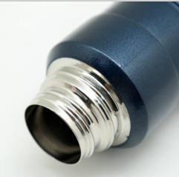
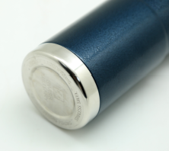
｜德世朗杯壶—品尚系列｜产品介绍
DMJ-TZ011A
铭爵套装A
产品容量：焖烧罐450ml、直杯600ml
杯口内径：焖烧罐7.4cm、直杯4.4cm
材 质：奥氏体型不锈钢06Cr19Ni10 （食品接触用）
塑 料 件：PP（食品接触用）
密 封 圈：硅胶（食品接触用）
保温性能：直杯65℃（6小时）、焖烧罐60℃（6小时）
-------- ------------------------------------------------
零 售 价：356.00元
批 发 价：88.00元
-------------------------------------------------
产品特点：
1.杯身内胆采用304不锈钢；
2.国家标准级PP材质塑件，专业的热工艺原理结构设计 ， 保
温时间长达6小时以上；
3.内胆外壁镀铜，双层高真空保温，内壁表面采用电解
研 磨 技术。健康无毒， 不易生锈；
4.杯身采用锤纹漆处理、更耐磨、防腐蚀。

